Slide 1
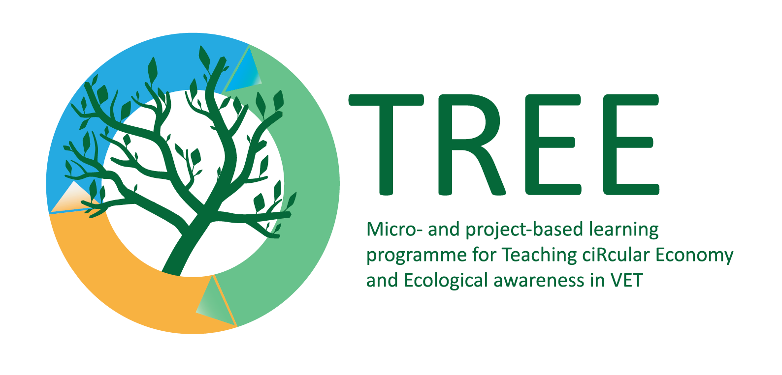
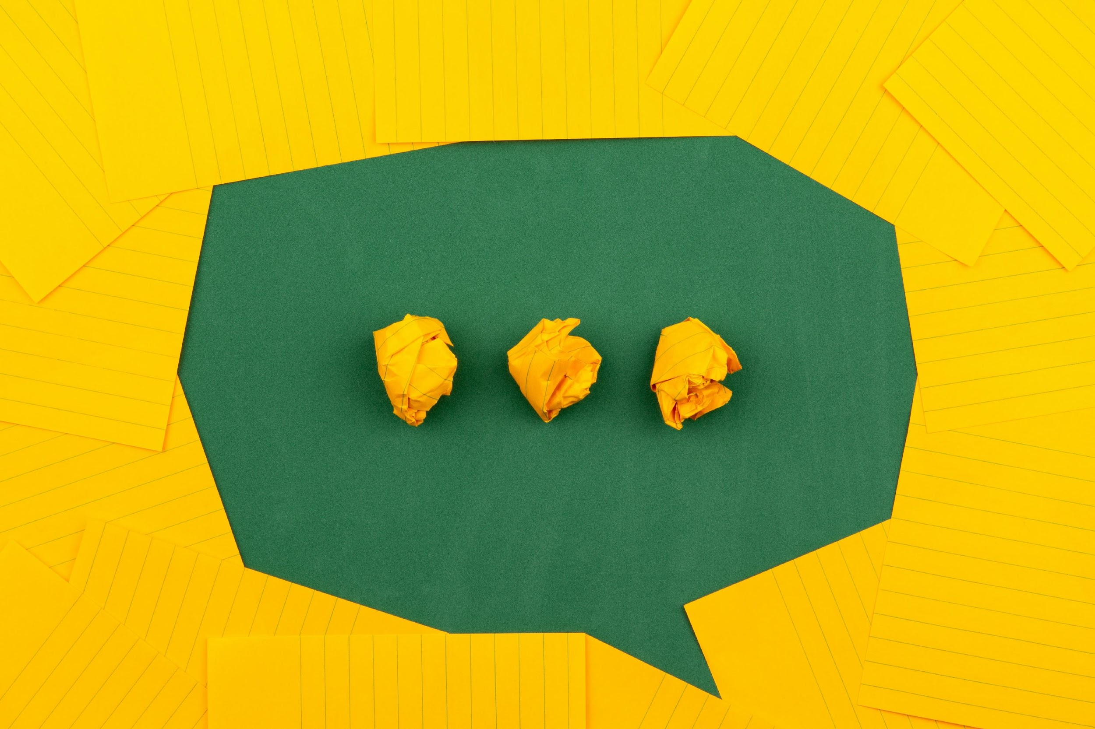
Eco-marketing
strategieën
Foto door Volodymyr Hryshchenko op Unsplash
Trefwoorden: milieuvriendelijke (groene) marketing, consumptie, verantwoordelijkheid
De steun van de Europese Commissie voor de productie van deze publicatie houdt geen goedkeuring in van de inhoud, die uitsluitend de mening van de auteurs weergeeft, en de Commissie kan niet verantwoordelijk worden gesteld voor het gebruik dat eventueel wordt gemaakt van de informatie in deze publicatie.

Slide 2
Leerresultaten
Het begrip milieuvriendelijke marketing definiëren
Aspecten van eco-marketingstrategieën toelichten

Slide 3
Behandelde groene vaardigheden
Creatief problemen oplossen
Analytische vaardigheden
Eco-ontwerp
Levenscyclusbeheer

Slide 4
Inleiding
Het concept van eco (groene) marketing als een holistische benadering van een heel bedrijfsidee en strategie definieert het belang van alle factoren om producten of diensten op basis van duurzaamheid te creëren.

Slide 5
Onderwerp 1: Concept van eco (groene) marketing
Groene marketing is een manier om het bedrijf te promoten met behulp van een duurzame focus op het milieu. Benadrukt dat producten en diensten gericht zijn op milieuvriendelijke - groene marketing.
Tegenwoordig zijn consumenten en de markt zich bewust van de cruciale rol van duurzaamheid en bedrijven. Zakelijk succes en verkoop zijn afhankelijk van consumenten en bedrijven proberen in te spelen op de behoeften van consumenten.

Slide 6
Onderwerp 1: Concept van eco (groene) marketing
Sociaal bewustzijn van duurzaamheid en engagement om op een duurzame manier te leven doen de behoefte ontstaan om milieuvriendelijke, groene marketing te gebruiken.
Het concept van eco (groene) marketing als een holistische benadering van een heel bedrijfsidee en strategie definieert het belang van alle factoren om producten of diensten op basis van duurzaamheid te creëren.

Slide 7
Onderwerp 1: Concept van eco (groene) marketing
Bewustwording van eco (groene) marketing brengt bedrijven op een niveau van verantwoord ondernemen. Vertrouwen in de producten en diensten van bedrijven bouwt een klantenkring op.
Volharding en consistentie van het bedrijf om een groen bedrijf te worden en niet alleen eco-marketingstrategieën te gebruiken, maar om de hele productie/dienstverlening op een milieuvriendelijke manier uit te voeren, garanderen het succes van het bedrijf op lange termijn.
Uitgaande van de gehele bedrijfsstrategie en de bereidheid om te werken volgens milieuvriendelijke principes zorgt voor een betere achtergrond voor eco-marketingstrategieën.

Slide 8
Onderwerp 1: Nuttige links
Kadyan, Jagbir. (2011). Groene Marketing: Concepten en toepassingen. Global Journal of Business Management. 5. 71 tot 76. https://www.researchgate.net/publication/315885886_Green_Marketing_Concepts_Applications
De video voor deel 1 van module 2 in de Canvas MOOC Course "Green Marketing" Green Marketing MOOC | Module 2.1: Wat is groene marketing? Overdreven matig https://www.youtube.com/watch?v=yw6iidoqiBE

Slide 9
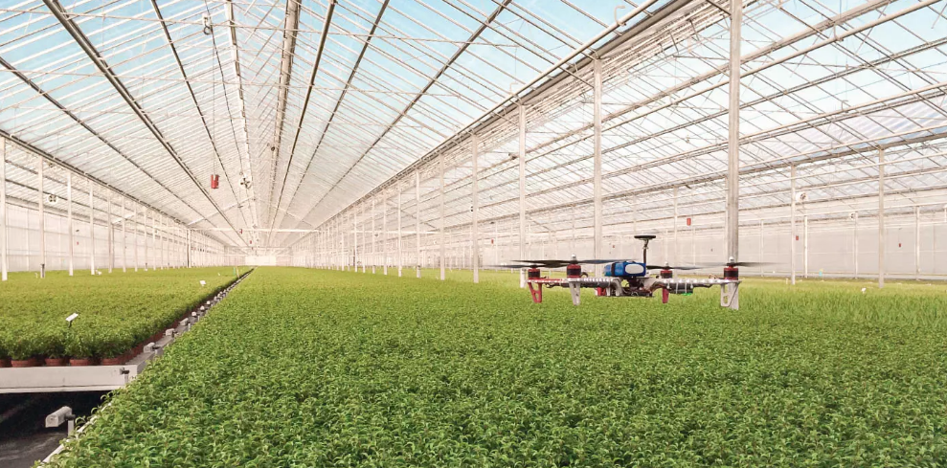
Onderwerp 2: Milieuvriendelijke (groene) marketingstrategieën
Alle bedrijven worden gedwongen om over te schakelen op milieuvriendelijke concepten en een nieuwe strategische manier van werken te creëren op basis van groene ideeën.
Groene ideeën, groene producten en groene diensten betekenen dat het op de een of andere manier is geproduceerd met behulp van hergebruik van materialen die niet of minder schadelijk zijn voor het milieu.
Bedrijven moeten nadenken en analyseren hoe ze moeten werken en gaan met eco-marketingstrategieën die gebaseerd moeten zijn op proces, ontwerp of diensten.
Beeldbron https://www.konicaminolta.eu/eu-en/rethink-work/business/digital-agriculture-how-dutch-farmers-use-precision-farming-for-floriculture

Slide 10
Onderwerp 2: Milieuvriendelijke (groene) marketingstrategieën
Groene producten of diensten moeten gebaseerd zijn op SDG's die een verantwoordelijke houding ten opzichte van het milieu bevorderen.
De marketingafdeling moet analyseren waar het bedrijf nu staat en wat er nu wordt gedaan en goede voorbeelden vinden van wat wordt gedaan of wat zou moeten worden gedaan om groene producten of diensten te ontwikkelen.
Analyseer productie, verpakking, marketing en verkoop met elementen van het milieuvriendelijke bedrijf.

Slide 11
Onderwerp 2: Milieuvriendelijke (groene) marketingstrategieën
Belangrijkste ecologische (groene) marketingstrategieën:
De presentatie van het product (verpakking) of de diensten moet samengaan met de verklaring over de groene strategie.
Bedrijfswerkplek gebaseerd op SDG-principes en elke werknemer kent de duurzame doelen en principes van het bedrijf
Implementatie in het werkproces van dagelijkse gewoonten van een duurzame manier van werken (recycling, doneren, materiaalbesparing, hergebruik enz.).
Groene ideeën en initiatieven van werknemers moeten worden gesteund. Geïnspireerde groene ideeën van werknemers op de werkplek stimuleren werknemers om de groene strategie met meer enthousiasme uit te voeren.

Slide 12
Onderwerp 2: Milieuvriendelijke (groene) marketingstrategieën
Belangrijkste ecologische (groene) marketingstrategieën:
Een open verklaring over waarden en de uitvoering van een groene strategie is een van de belangrijke dingen in een eco-marketingstrategie.
Digitale marketing zal klanten snel bereiken en hen informeren over groene implementatie in uw product of diensten. Om het vertrouwen van klanten te krijgen moeten alle bovengenoemde acties al voorbereid en uitgevoerd zijn.
Een groene marketingstrategie moet niet alleen producten of diensten omvatten die als milieuvriendelijk worden erkend, maar ook andere initiatieven die bijdragen tot het bereiken van de SDG.

Slide 13
Onderwerp 2: Nuttige links
Vier effectieve groene marketingstrategieën. ENBUS211 Videoproject//2018-07-27
https://www.youtube.com/watch?v=CO41EhTIr7k
Groene marketingideeën om milieuvriendelijke kleine bedrijven te promoten
https://www.sbmarketingtools.com/green-marketing-ideas-to-promote-eco-friendly-small-businesses/

Slide 14
Interactieve vragen
1. Is de bewering juist of onjuist "Het concept van eco (groene) marketing als een holistische benadering van een heel bedrijfsidee en strategie definieert het belang van alle factoren om producten of diensten te creëren op basis van duurzaamheid."
Echt
Valse
2. Hoe omschrijft u eco-marketing?
Eco-marketing stimuleert de winst van het bedrijf en zorgt voor bedrijfsgroei
Eco-marketing verlengt de levensduur van een product om de productiviteit en winstgevendheid te verhogen
Eco-marketing houdt niet alleen verband met milieubescherming en economische groei, maar heeft ook een maatschappelijke verantwoordelijkheid.

Slide 15
Vragen ter overdenking
Hoe zou u eco (groene) marketing in uw eigen woorden omschrijven?
Kent u de belangrijkste eco (groene) marketingstrategieën?

Slide 16
Conclusie
Milieuvriendelijke marketing moet niet alleen verband houden met milieubescherming en economische groei, maar ook met maatschappelijk verantwoord ondernemen.
Eco-impact en groene waarden van het bedrijf naar de mensen toe moeten een standaard worden. De vraag naar duurzame bedrijven is geen modeverschijnsel maar een noodzaak voor onze toekomst. Een toekomst met consumptieve verantwoordelijkheid.

